Slide 1
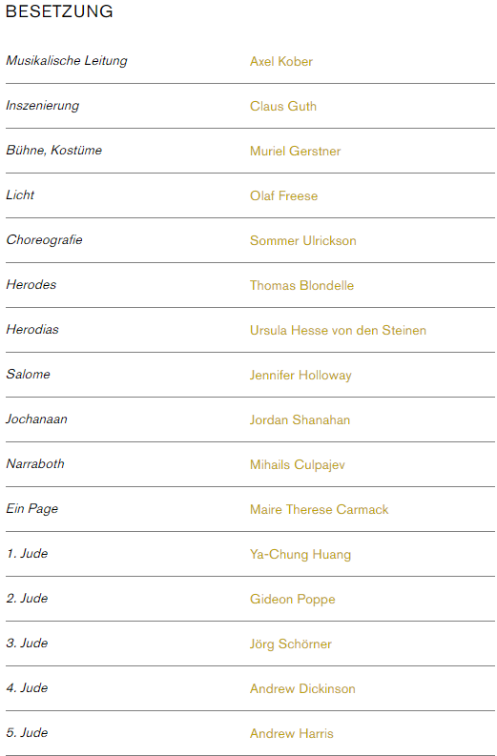

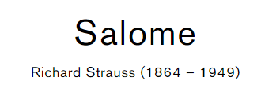
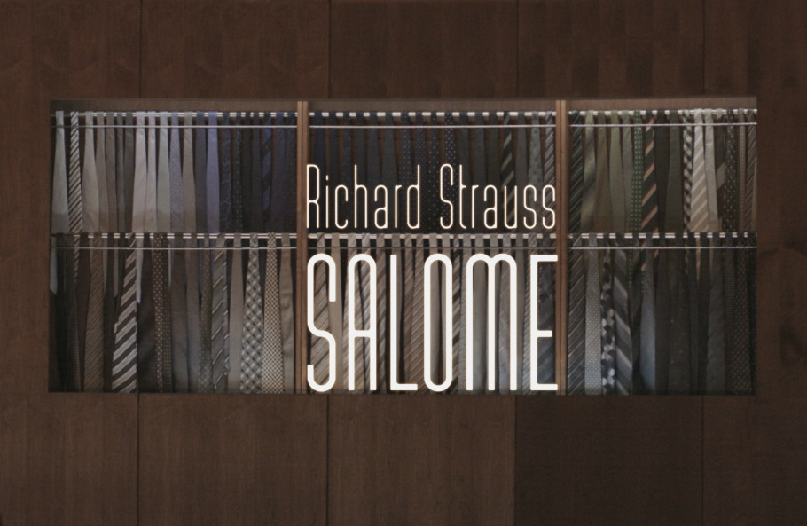

Slide 2
Aufbruch ins Unbewusste
Um 1900 öffnen Kunst, Literatur, Psychoanalyse einen neuen Blick auf die menschliche Seele. Oscar Wilde und Richard Strauss erschaffen eine neue Heldin. Dramaturgin Yvonne Gebauer erklärt die Abgründe der Salome
出发进入无意识
1900年前后，艺术、文学和精神分析开辟了人类灵魂的新视角。奥斯卡·王尔德和理查·施特劳斯创造了一位新女主角。剧作家 Yvonne Gebauer 解释莎乐美的深渊
1891 年世纪之交前不久，奥斯卡·王尔德 (Oscar Wilde) 在巴黎用法语写下了《莎乐美》(Salome)。在这个时代，最多样化的现象汇聚并达到顶峰。19 世纪下半叶是维多利亚时代——一个充满对比和矛盾的时代。激进的宗教清教主义、严格的性道德、《爱丽丝梦游仙境》的冒险和罗伯特·路易斯·史蒂文森对神秘和疯狂的探索在这里同时出现。白天现实的世界不断被最黑暗的噩梦所破坏。恰好在 1900 年，西格蒙德·弗洛伊德 (Sigmund Freud) 的《梦的解析》出版了——早了一年。这就是“莎乐美”的理解方式：作为一个时代冲突力量的集水盆地，位于理性与梦想世界之间，
世纪之交后不久，理查·施特劳斯 (Richard Strauss) 于 1905 年凭借他的莎乐美 (SALOME) 取得了艺术上的突破。他挑战了这一流派：他将最美丽、最充满爱意和最令人陶醉的音乐强加到可以想象到的最可怕、最可怕的事件中。它在没有任何前奏的情况下开始，将观众直接带入莎乐美的世界。
我们处在一个孕育恶魔的夜间世界。当莎乐美再也无法忍受家人的恐惧时，她就逃到了这里。恐怖有一个名字，那就是希律王。继父式的商业世界——表面上运转良好，表面光鲜亮丽，并因经济奇迹而爆发——是压抑和孤立的。这是莎乐美长大的地方。她是希罗底的女儿。她与继父希律住在一起。他是男人世界里的强者。而且他和他的新女儿小公主有着非常特殊的关系。他渴望她，玩弄她，恐吓她。他是有罪的。
在这个地下犯罪世界中，希律组建了他的男人社会，这里盛行完全不同的规则。莎乐美还是个孩子的时候就总是为他跳舞，就好像在一个永远重复的仪式中一样。在她父亲的男士商务会议上，她是当晚的轰动人物，像展览一样被展示和观看。在这个世界上，她作为唯一活着的人出现。青少年的噩梦。
在夜间的幻想中，她梦想着出路、拯救者、救赎者：Joachanaan。他就像她继父的对手。她可以按照自己的意愿塑造它。他成为她的破坏者，她自己摧毁了它。由于莎乐美如白昼般的颠覆性幻想，希律静止的世界中有什么东西逐渐开始移动，可以感觉到相当大的动荡，希律竭尽全力地试图将他的统治体系维系在一起。其他东西正在入侵这个固定的世界：一个新时代，一种新精神，一种新力量。Jochanaan 宣布了它。希律的世界变得越脆弱，他周围的纪律和秩序就越像避难所。但徒劳无功 - 希律被噩梦所困扰，并且有惊恐发作。他害怕，
Jochanaan 是一个极具爆炸性的原教旨主义人物，他鼓吹谋杀和混乱，并预言世界末日。莎乐美受到他这个恶魔，这个充满活力的动物的启发，因为她也在等待新秩序的到来。通过他，她发现了陶醉、狂喜和抵抗的力量。她想打破所有锁链。
在傍晚的过程中，希律王的世界出现了越来越多的裂痕，伴随着 Jochanaan 的每一次尖叫，它都必须越来越多地向新时代敞开。最后，莎乐美抛下了一切，包括她与乔坎南最后的羁绊。通过杀死她幻想中的英雄人物 Jochanaan，她也摧毁了她的父亲。她也必须摧毁他，把他抛在身后，才能获得孤独和自由。只有这样，在最后，她才能为自己创造一个全新的世界，在这个世界中应用由她自己决定的新规则。

Slide 3
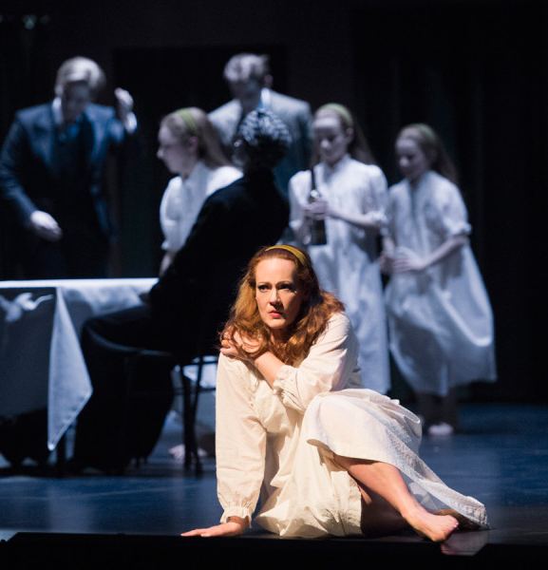
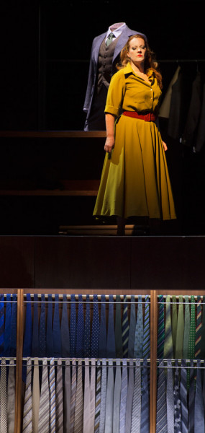
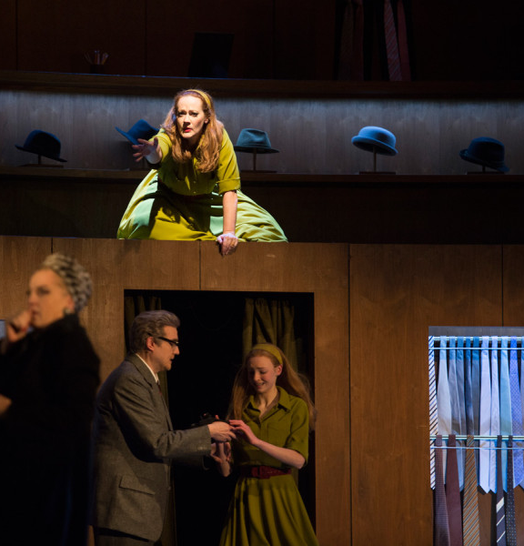
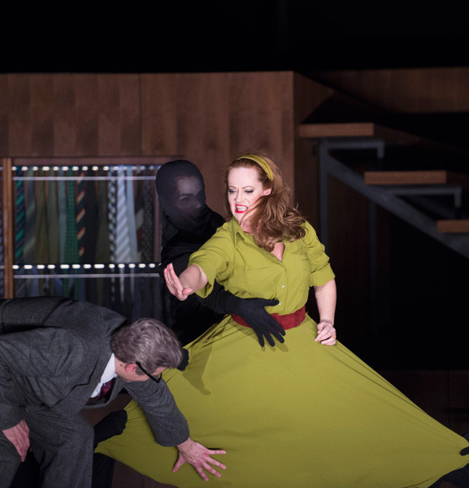
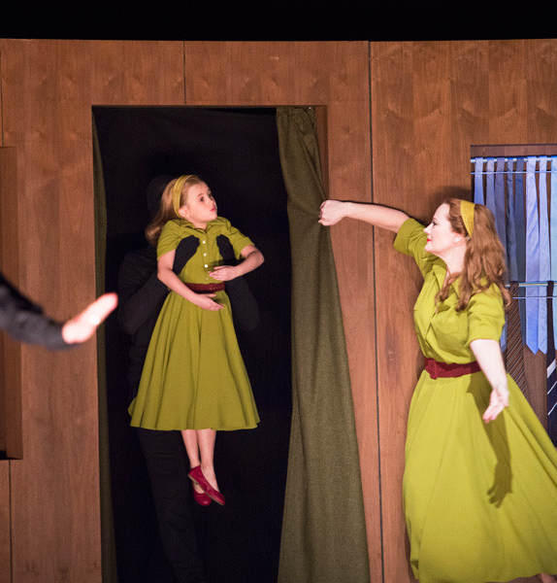

Slide 4
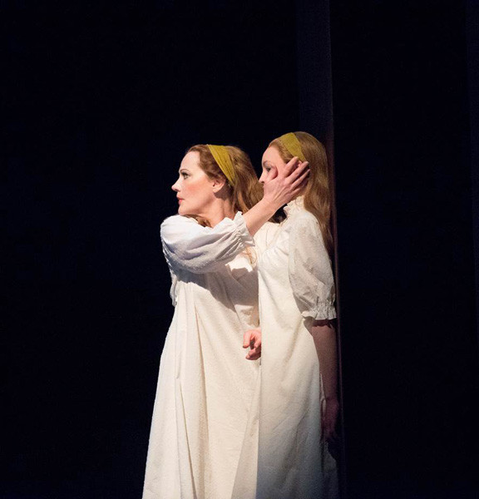
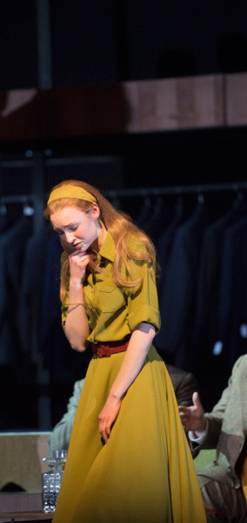
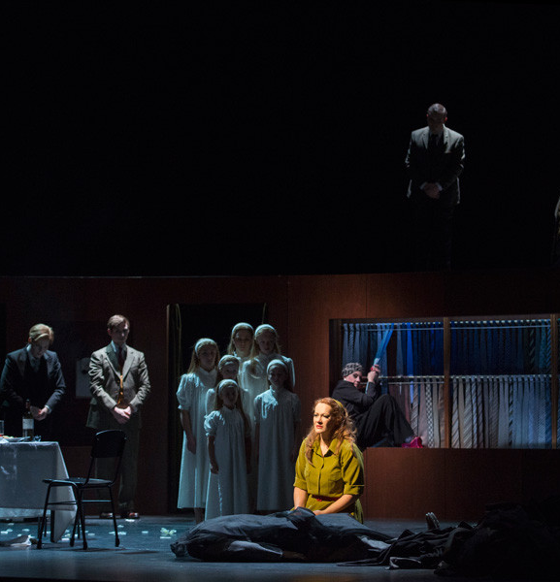
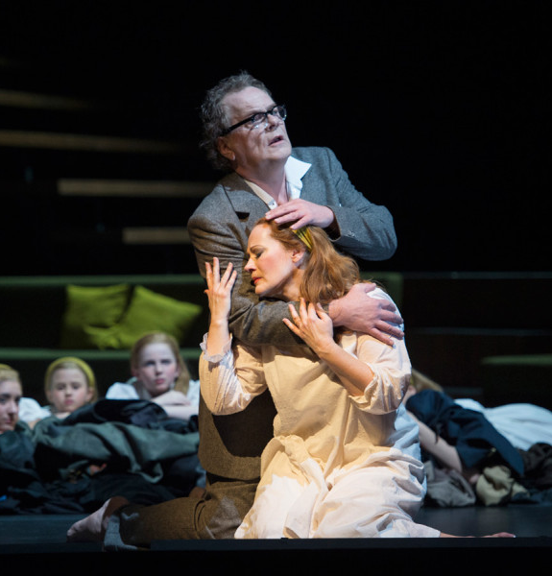
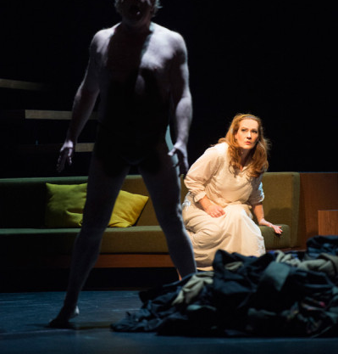

Slide 5
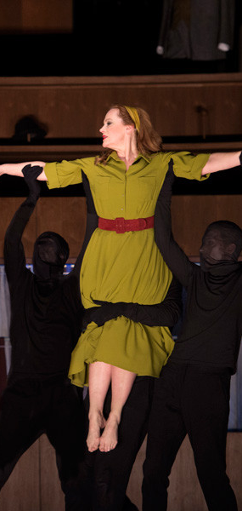
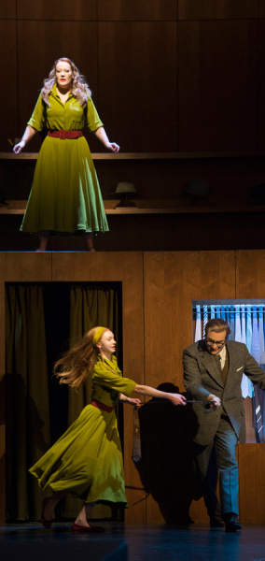
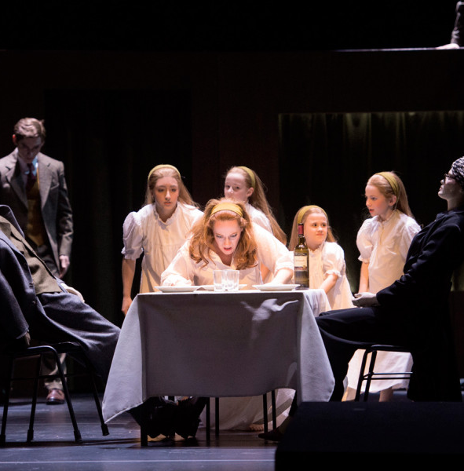
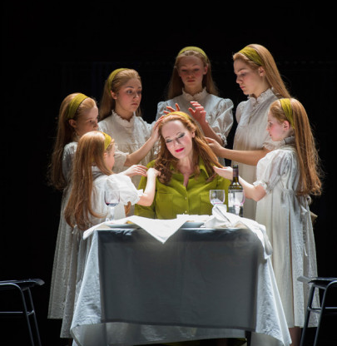

Slide 6
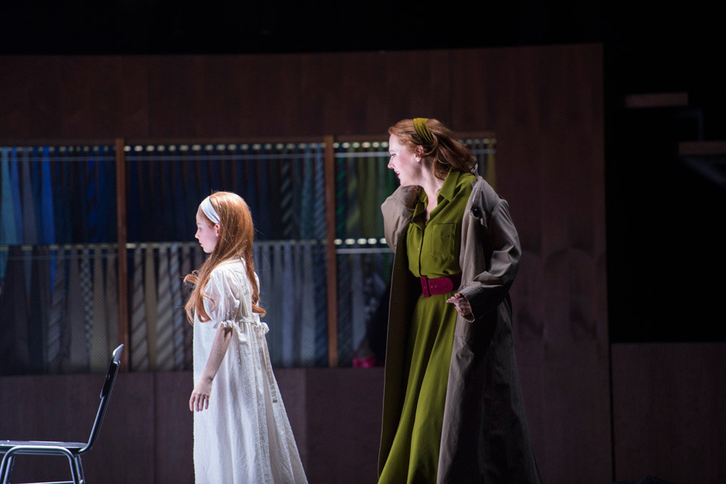
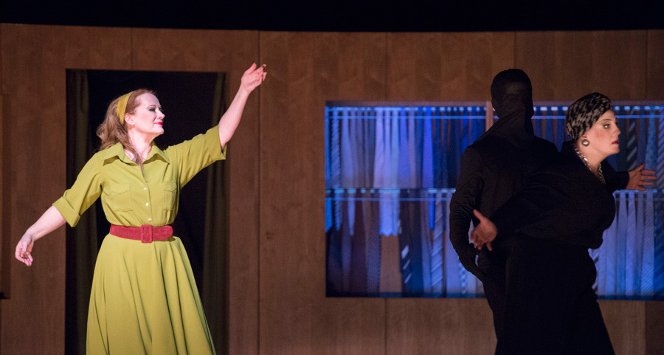
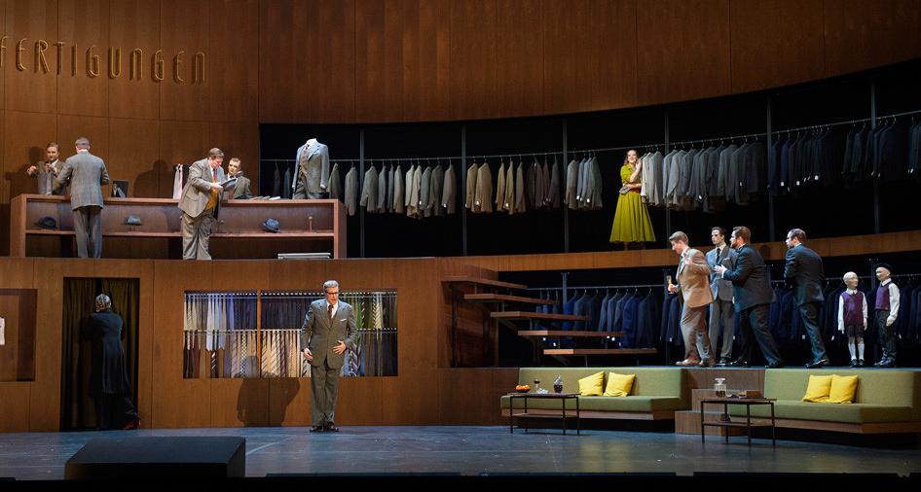
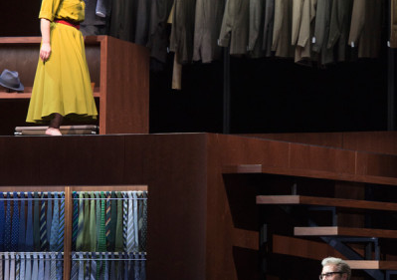

Slide 7
ZUM INHALT
宫廷侍卫长纳拉博特自露台凝视著正在宴会中的美丽公主──莎乐美。被囚禁的先知，施洗者约翰的声音，自监牢中传出，希律王打心底里惧怕著先知。
疲倦于持续不断的宴会和应酬，莎乐美逃到露台。当她听到约翰在诅咒自己的母亲希罗底，好奇心大起。宫廷侍卫皆不敢把约翰带到公主的跟前，莎乐美于是通过揶揄纳拉博特，以达到目的。虽有希律王下达的禁令，在莎乐美会回报自己的承诺，纳拉博特将约翰带来。
一见到约翰，莎乐美脑海中顿时产生了势不可当的欲望，欲与约翰行肌肤之亲，但遭约翰拒绝。莎乐美转而只求一吻，纳拉博特无法忍受所见所闻，拔剑自刎。回到牢房，约翰继续自己的布道。
希律王进场，紧随其后是王后和侍从。希律王突然滑倒在纳拉博特的鲜血上，并产生听到翅膀拍动声音的幻觉。无视希罗底的反对，希律王欲火焚身地注视著 拒绝自己的莎乐美。在牢房的约翰突然大声咒骂希罗底和希律王不道德的婚姻。希罗底要希律王命令约翰闭嘴，希律王拒绝，希罗底嘲笑丈夫的懦弱。五位犹太人就 神的本质展开辩论，两名拿撒勒人则在讲述基督所施的奇迹；还说到基督能将死去的拿撒勒人复活。希律王听到不寒而栗。
希律王要求莎乐美和他同吃共喝，皆被怠惰地拒绝了，谓自己既不饿也不渴。希律王不顾妻子反对，转而求莎乐美为他跳一支舞：“Tanz für mich, Salome”，更承诺给予任何莎乐美想要的东西──就连半壁江山也在所不辞。
当莎乐美质疑他的承诺，希律王发誓确认，莎乐美便去准备她的“七层纱之舞”。这支舞蹈，在富有浓厚东方特色的配乐下，莎乐美缓缓地逐层逐层地脱去身 上的七层纱布，最后全身赤裸地伏在希律王脚下。舞跳过后，莎乐美向父王要求先知约翰的断头，盛在银碟上呈给她。希罗底咯咯发笑，希律王则极力劝阻，不断提 出替代品：奇珠异鸟，甚至圣殿里的圣巾。但莎乐美立场坚定，要希律王一定履行承诺。一段间奏曲过后，先知约翰的断头自牢房呈上，如同莎乐美要求般，以银盘 盛载。
莎乐美接下来便开始对着施洗者约翰被砍下来的头颅，谈情说爱，继而更热情如火地亲吻断头上的嘴唇。在旁窥看的希律王越看越看不下去，在满脑惶恐和疑惑中，下令自己的士兵杀死莎乐美。
1896 年，当奥斯卡·王尔德 (Oscar Wilde) 的《莎乐美》(Salomé) 首次在巴黎上演时，作者正因“严重不道德”而在伦敦服刑。在英国和德语国家，这首丑闻缠身的作品只能进行私人表演。理查德施特劳斯于 1902 年在柏林的马克斯莱因哈特的“Kleines 剧院”参加了其中一场演出。一年后，他决定根据王尔德的文字创作一部单幕歌剧。1905 年，莎乐美在德累斯顿的首演对这位作曲家来说是一次巨大的成功。在其中，他挑战了这一流派：令人陶醉和醉酒的音乐与可以想象到的最可怕、最可怕的事件形成鲜明对比。
歌剧在没有前奏的情况下开始，我们直接进入了莎乐美的世界。莎乐美生活在一个完美的资产阶级世界。她是希罗底的女儿。她和她的继父希律一起生活，希律是男人世界中一个有权势的人。而且他和他的新女儿小公主有着非常特殊的关系。而她对他。孩子莎乐美就是在这个家庭星座中长大的。到了晚上，当其他人都睡着的时候，她想象着自己的世界。她开始与她的新父亲打架，他恐吓她，渴望她，和她一起玩。她要征服这个父亲，这个男人。她记得自己的童年，看着自己玩耍：父亲、母亲、孩子。这是一个她梦寐以求的高度爆炸性的世界。在这些黑暗的梦境中，莎乐美在夜晚创造了一个形象，一个她所处世界的替代品。这个人是乔卡南。在家庭游戏中，他充当反父亲的角色，充当对抗父亲的武器，充当救世主和救世主的角色。天亮时，Jochanaan 与父亲、母亲和好战的孩子坐在桌旁。Salome 将与 Jochanaan 一起破坏这个秩序。 《莎乐美》是克劳斯·古斯在柏林德意志歌剧院的第一部作品。自1999年在萨尔茨堡音乐节上演出卢西亚诺·贝里奥的《CRONACA DEL LUOGO》大获成功以来，他一直是世界上最受追捧的歌剧导演之一。萨尔茨堡，他在那里上演了“达庞特三部曲”[安娜·奈瑞布科在《费加罗的婚礼》中饰演苏珊娜]、拜罗伊特 [飞翔的荷兰人 2003]、苏黎世、米兰、慕尼黑、汉堡、法兰克福、德累斯顿和维也纳河畔剧院他的常规站点之一，席勒剧院的国家歌剧院也是如此。
简介 Introduction
《莎乐美》（德语：»Salome«，作品号五十四 Op.54）是理查德·施特劳斯作曲并作词一套单幕德语歌剧。该剧脚本是基于奥斯卡·王尔德同名法语戏剧的赫德维希·拉赫曼（Hedwig Lachmann）德语译本改编而成的。1905年12月9日首演于德累斯顿的宫廷歌剧院。
该剧最为世人熟悉的段落，也是上演初年最为臭名昭著的，便是女主角莎乐美的“七层纱之舞(Tanz der sieben Schleier)”。而当今更著名便是更为惊人的最后一幕，呈现莎乐美热情地亲吻起施洗者约翰断头上的嘴唇。这一段今日已成为戏剧女高音的音乐会常用曲目
争议不断
混杂《圣经》故事、色情和谋杀暴力等元素，再加上源自王尔德的剧作，该剧一上演便为观众带来极大震撼，导致争议不断。早期该剧的表演者往往极不愿意按剧本办事，如首演莎乐美的女主角玛莉·维蒂奇就曾说过：“我才不演呢。我是个受尊重的良家妇女。”而在外国，这套歌剧更是四处碰壁，在伦敦一直被宫务大臣(Lord Chamberlain)禁演至1907年，而维也纳宫廷歌剧院总监古斯塔夫·马勒也无法取得审查当局的首演批文。1907年在纽约大都会歌剧院的首演，更是只能上演一晚，便在赞助人的压力下取消余下的演出。。赞助人们更尝试游说造访纽约的英国作曲家爱德华·埃尔加出面施压。埃尔加拒绝为他们站台，反赞施特劳斯是“当代最伟大的天才”。
该剧虽然引起争议，但同时取得巨大的成功，理夏德·施特劳斯也因此一鸣惊人。但施特劳斯对该剧的争议性，相当轻描淡写。在首次排练时，他说到：“这部歌剧就是一首带有毁灭性结局的诙谐曲！”而在首演过后，德国皇帝在接见施特劳斯时对他说：创作这样的歌剧对他没有好处，施特劳斯回答道：至少他用创作这部歌剧的收入买了一栋乡间别墅。

Slide 8
详细剧情
第一场： 这是月光皎洁的、光辉的夏夜。单簧管吹出音阶风上升的乐句后立即出现莎乐美的动机。
露台上站着年轻的叙利亚士兵们 他们在看守着那口古井。还有侍卫长纳拉博、以及希律王侍女。王宫内正举行着热闹的宴会，纳拉博眼睛盯住宴席上的妖艳的公主莎乐美，并唱出有名的咏叹调： 《多美丽的莎乐美公主!》，这时大提琴奏出的动机，代表着暗恋莎乐美的纳拉博。而侍女带有几分嫉意答唱着：“多暗淡的月亮样子多么奇怪，她像一个从坟墓中 出来的女人!”原来侍女正暗恋着那拉波特，因此她不安地说;“您一直望着莎乐美，当心出问题”。纳拉博不理她，仍赞美道：“她今夜太美了”! 突然从宴会的大厅，传来一阵骚动声。原来是犹太人在争论宗教问题。这时，从古井中传出沉重的声音：“在我之后，将有一位圣贤先知者来到”。兵士们说，约翰 又在古井中发出警告。可是纳拉博好像不曾听见，兴奋地说：“公主站起来了!她离席了”士兵们的话题就转到被关在古井中的先知约翰身上。
第二场：莎乐美不堪酒宴中的烦闷气氛，独自跑出到平台石阶上休息，并且叹息说：“我不愿意再待在那里，为什么国王老是用那鼠眼笔着我 ?”当她提到犹太人为愚蠢的仪式而争吵时，除了可以听到附谱的动机外，还混杂着附谱和的动机。
纳拉博趋前侍候莎乐美。可是她只顾观赏月色，不禁赞美道：“银花般清纯的月亮，美得像一位处女。” 这时古井里又传来先知约翰的叫喊声：“看吧!看吧!吾主来到，人子已临。”
莎乐美奇怪地问：“谁在说话?”一个兵士回答说：“公主，那是约翰先知。”而莎乐美随即被那强有力的声音迷住。
赫罗德因为看不到莎乐美，就叫奴隶把她找回来，可是莎乐美不加理会。先知又说话了：“不要开心，巴勒斯坦的国土啊!”莎乐美很想看看他，就问士兵： “这位先知是老头子吗?”士兵回答：“不，他是年轻人。”莎乐美听了更为心动，于是她走到古井边向里一看，只见黑洞洞的什么也看不见。于是低声说：“多么 黑暗，真像坟墓。”接着命令士兵把约翰带出来，但他们不敢违背国王的禁令。
可是倔强的莎乐美，一定要看看这位先知，由于得悉纳拉博在暗恋着自己，她便甜言蜜语地再三要求纳拉博下令带出约翰。起初纳拉博拒绝，但终究拗不过她的哀求，命令一个士兵：“让先知出来，莎乐美公主要见他”!
第三场：管弦乐奏出庄严的先知者的主题，逐渐上升的旋律，表示着先知者从古井上来了，当先知约翰从古井爬上来以后，看到他是那样沉着、威严，莎乐美 更加着迷。接着约翰就以一种异样的、沉重的声音说道：“那个注满罪恶之杯的男人在哪里?” 他威严地发怒责备赫罗德王与赫罗迪亚背德与不贞。赫罗迪亚原是赫罗德胞兄之妻，后因赫罗德爱上她，就把哥哥监禁到这个古井中，最后又把他杀害，并将赫罗迪 亚占为已有，封为王后。而这一次又垂涎赫罗迪亚先夫所生的莎乐美。
莎乐美起初有 点害怕，但不久被约翰言语的魅力所迷惑，陶醉在他的声音中而接近他，触摸他，并以充满诱惑力的歌声唱出：《世界上没有东西比得上您的唇红》，同时摇动身躯 贴近约翰，还热情地说：“我要吻您的唇”! 纳拉博看到这一幕情景想劝止时，约翰问：“这个用涂彩的眼皮看我的女人是谁?”当他一听是赫罗迪亚的女儿时，立即命令她退去，并谴责了她母亲的罪行。但莎 乐美却不肯罢休逼近约翰，约翰拼命躲避莎乐美的纠缠，纳拉博实在无法忍受，痛苦地举剑自杀，倒在约翰和莎乐美之间。而莎乐美若无其事，
约翰在责备她的淫荡 以庄重的声音宣布：“淫妇的女儿啊，你被诅咒了!”然后逃避到古井中。这时音乐跃入最高潮。
第四场： 管弦乐队由激烈沉郁而转入诙谐的音乐。赫罗德王及王后与朝臣们上场，赫罗德王问起莎乐美在何处?王后已拉住莎乐美说：“她在这里”! 当他看到莎乐美后才稍微平静下来。虽然赫罗迪亚提醒说：“你不能老是目不转睛地看她”，但赫罗德王却不加理会，并开心地说：“今晚的月亮多么奇怪!像一个 疯狂的女人，到处追寻好色的男人。”
赫罗德王还打算在露台上点火继续饮酒，不料踩到纳拉博的血，滑了一跤，他突感这是凶兆，连忙叫人把尸体抬走，心里愈发感到不安起来。他又惊慌地说： “我听见空中有拍翅的声音。”但赫罗迪亚毫无所闻，而且认为国王病了。尽管这样，赫罗德王对莎乐美的淫欲却不曾有减，赫罗德王命令莎乐美靠近他，侍候并安 慰他，但莎乐美却不加理睬，赫罗迪亚也不许莎乐美到国王身边。这时古井中又传来约翰谴责乱伦者的声音。
王后听了心烦，叫人命令他闭嘴。她主张把约翰 交给犹太人处置，于是犹太人就讨论约翰究竟是不是一位先知。这是一首男声五重唱。管弦乐重复着一小段单调但强烈的旋律。
约翰又发出警告：“看哪!那日子就到了!”两个拿撒拉人听了，确信约翰是真的先知。接着进入此剧中最精彩的部分。赫罗德王也被犹太人弄得心烦，于是 他请求莎乐美为他表演舞蹈，借以减轻自己的困扰，包括与犹太人的争执以及和皇后的不和睦，莎乐美答应为赫罗德王表演舞蹈以娱嘉宾，但是她要求赫罗德王给她 一件礼物，心烦意乱的赫罗德王说：“为我跳舞吧，莎乐美!我今晚好闷。只要你为我跳舞，我愿意给你任何你想要的东西。”于是莎乐美便表演了著名的“七纱 舞”。这时莎乐美心中，正交织着对约翰的爱与恨的矛盾心理。她身上透明轻柔的薄纱，像一团玫瑰色的迷雾，环绕在她丰满诱人的身躯上。
莎乐美随着热情的曲调翩翩起舞，音乐非常柔雅动听，然后逐渐狂热亢奋。她一边跳舞，一边顺序把身上的薄纱，一层层脱下。洁白魅人的胴体，半掩半蔽，使赫罗德王为之神魂颠倒，在场的人，都惊讶不已。
当莎乐美把最后一层薄纱也脱掉后，走近那口古井，然后奔回赫罗德王身边，颤抖着伏倒在他的脚下。赫罗德王开心地说：“啊，真痛快极了。说吧，莎乐美，你想要什么?”莎乐美：用银盘装来……”“装什么?快说，犹太少女中最美丽的莎乐美!”“约翰的头!”
赫罗德闻而惊恐，连喊着“不!不!”，因为他深惧民众的叛乱。但赫罗迪亚却非常开心地说：“我的女儿说得好!” 赫罗德王提出愿意赏莎乐美金银财宝，甚或其国土的一半。就是不能给她约翰的头，但莎乐美却坚持着，必得约翰头颅才甘心。这是一段痛苦难奈的哀求、哄骗，但 没有一点结果。
赫罗德王碍于诺言，奈何不了她于是郁怒地命令：“给她想要的东西! ”刽子手接过《死之戒指》，拿了大刀走进古井。莎乐美俯身古井，催促快些动手。突然古井中传来重物落地的声音，刽子手终于杀了约翰，行刑人立即把血淋淋的 人头呈献上来。莎乐美看了，欣喜若狂，接过血淋淋的头，满足地狂笑。她说：“啊!你不许我亲你的嘴，约翰!好，现在我要吻它了。”

